Slide 1
ASIA.--LA VUELTA AL MUNDO EN 885 JARDINES
SRI LANKA
Andrómeda Botanical Garden.-Huntes Garden.-Botanical Garden of Peradeniya.
Selección de textos y fotografías por
JOSE ELIAS BONELLS

Slide 2
Andrómeda Botanical Garden, Bathsheba, Saint Joseph, Barbados
Andrómeda Gardens es un jardin botánico de (2.4 ha) y atractivo turístico en el pueblo de Bathsheba , Saint Joseph , en Barbados .
Es un hermoso parque escénico con sorprendentes y atractivas plantas con flores y tropicales árboles y junto con Flower Forest es uno de los parques más atractivos de la isla.
El nombre de la mitología griega figura de Andrómeda, que comenzó como una colección de plantas privadas alrededor de la casa de Iris Bannochie , un destacado experto en horticultura en la isla.

Slide 3
Andrómeda primero fue abierto al público durante un evento de recaudación de fondos organizada por la Sociedad Hortícola de Barbados en 1970. Andrómeda fue bien recibido, y ha permanecido abierto al público por entrada pagada desde entonces.
Andrómeda actualmente presume de más de seiscientas especies diferentes de plantas adaptadas a una variedad de ambiente tropical.
En 1990, el jardín tuvo 40.000 visitantes.
El Jardín Botánico Andrómeda es propiedad de la Fundación Nacional de Barbados, aunque actualmente esta arrendado a Perseo Inc.

Slide 4
La Universidad de las Indias Occidentales (UWI), es responsable de las actividades de Investigación y de la Educación en Andrómeda.
Las actividades de la Universidad son financiadas por la Peter Moores Foundation (Reino Unido).
El Programa Educativo de Andrómeda Botanic Gardens se ejecuta en coordinación con el Departamento de Ciencias Biológicas y Químicas de la Universidad de las Indias Occidentales.
Arbol notable en los jardines es la gran palma talipot Corypha umbraculifera, una de las palmeras más grandes del mundo, cuando florece muere..

Slide 5
En el centro del jardín superior, cerca de un estanque de lirios gruta-como es natural majestuoso banyan .
Cuando la reina Ingrid de Dinamarca visitó el jardín en 1971, ella se sirvió un refrigerio en una reciente construcción mirador con vistas al mar.
Hay una biblioteca , aulas, cafetería y tienda de regalos.
En 1991, el jardín de palmeras contenía más de 60 diferentes especies de palmeras.
Iris Bannochie fundó el jardín en 1954 en terrenos propiedad de la familia desde 1740, y mostró las plantas de Andrómeda con la Sociedad de Horticultura Barbados muchas veces en el RHS Chelsea Flower Show de Londres.

Slide 6
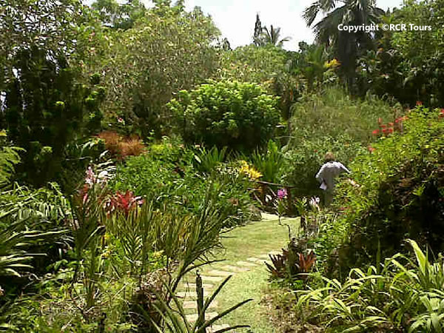
Notes:
Andrómeda Botanical Garden,

Slide 7
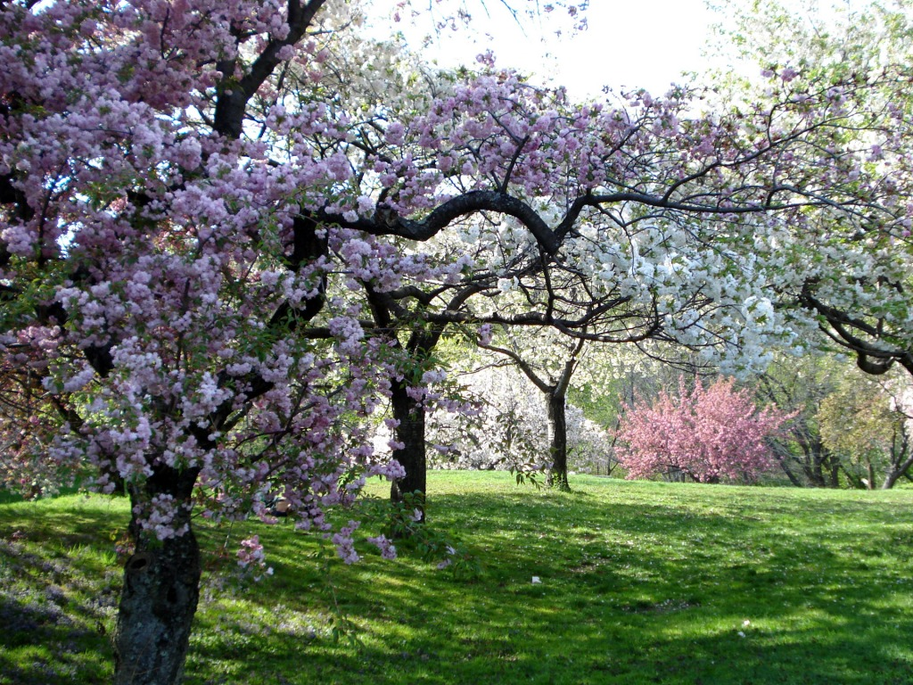
Notes:
Andrómeda Botanical Garden,

Slide 8
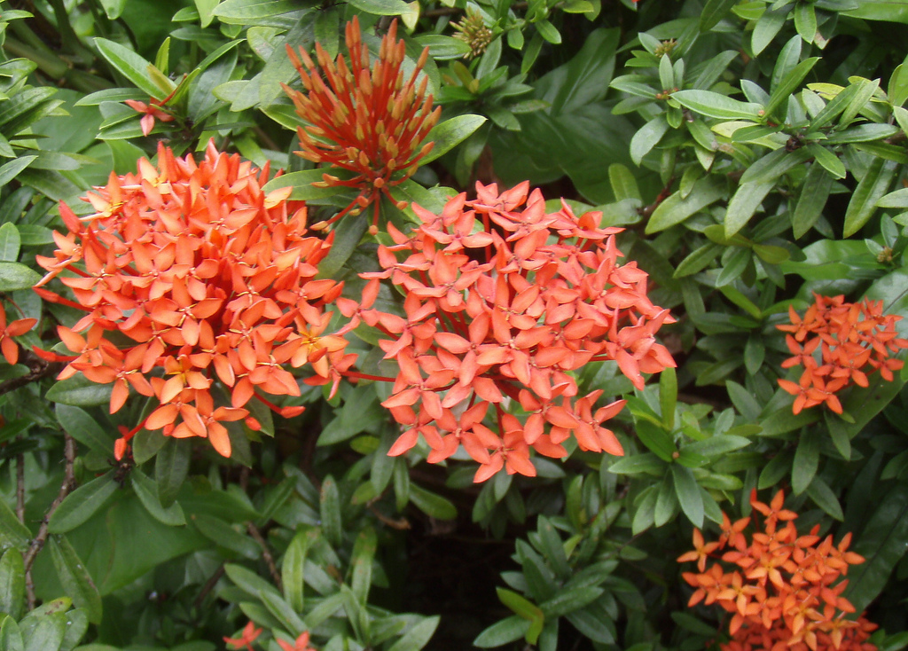
Notes:
Andrómeda Botanical Garden, .-Ixora

Slide 9
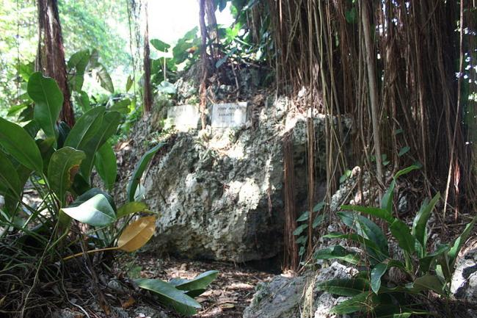
Notes:
Andrómeda Botanical Garden,

Slide 10
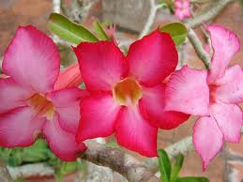
Notes:
Andrómeda Botanical Garden,

Slide 11
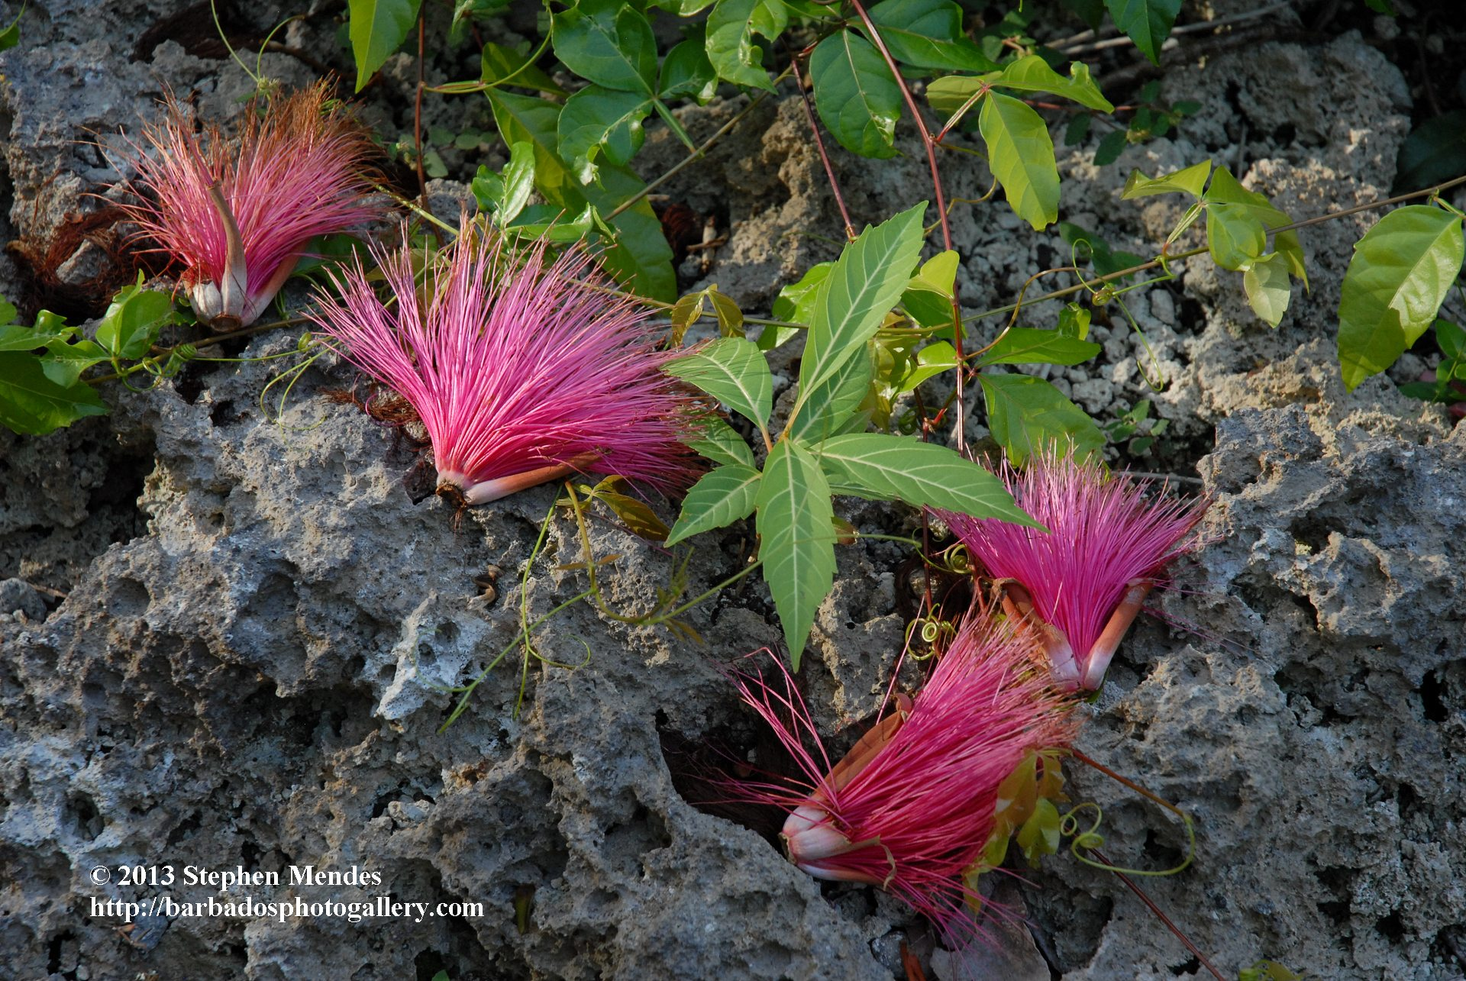
Notes:
Andrómeda Botanical Garden,

Slide 12
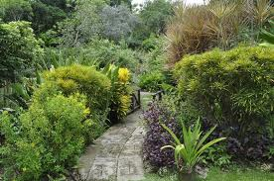
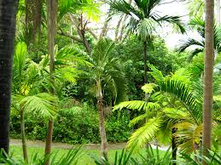
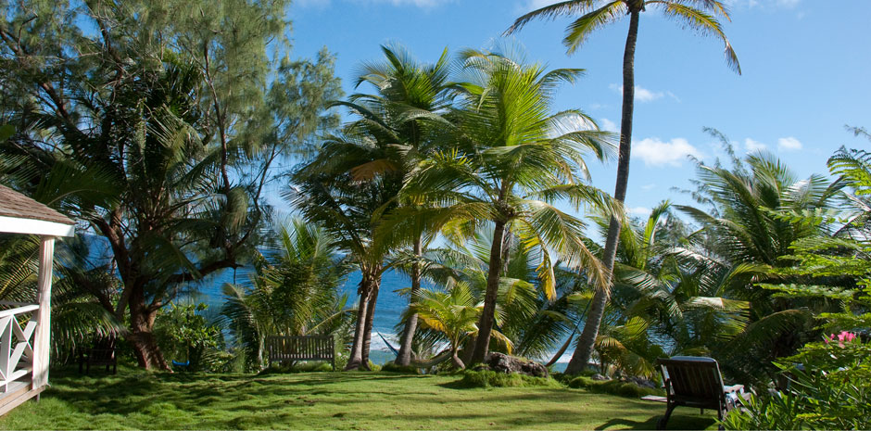
Notes:
Andrómeda Botanical Garden,

Slide 13
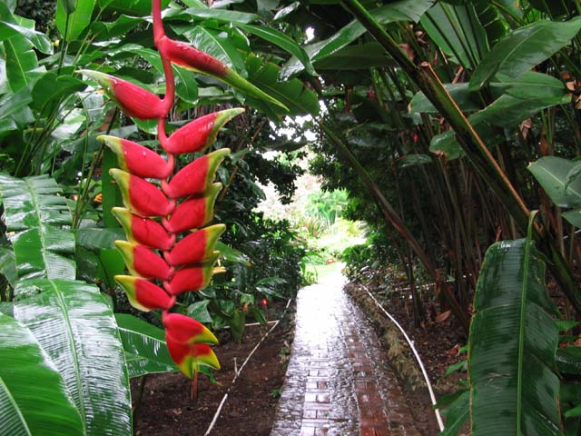
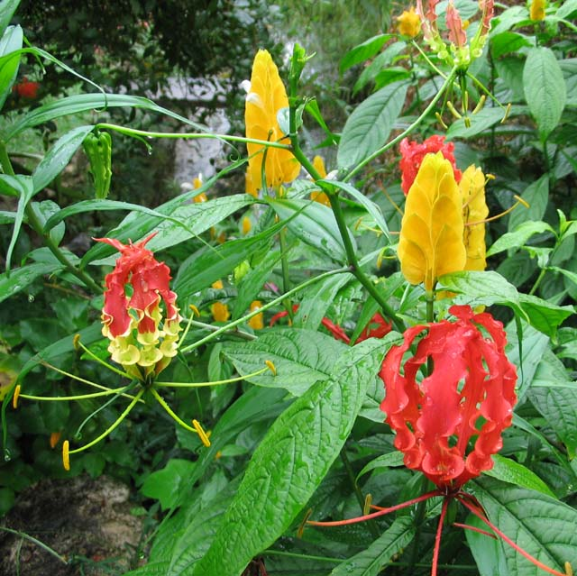
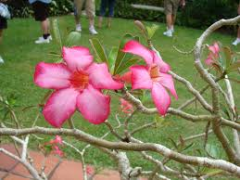
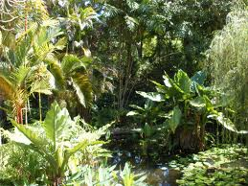
Notes:
Andrómeda Botanical Garden,

Slide 14
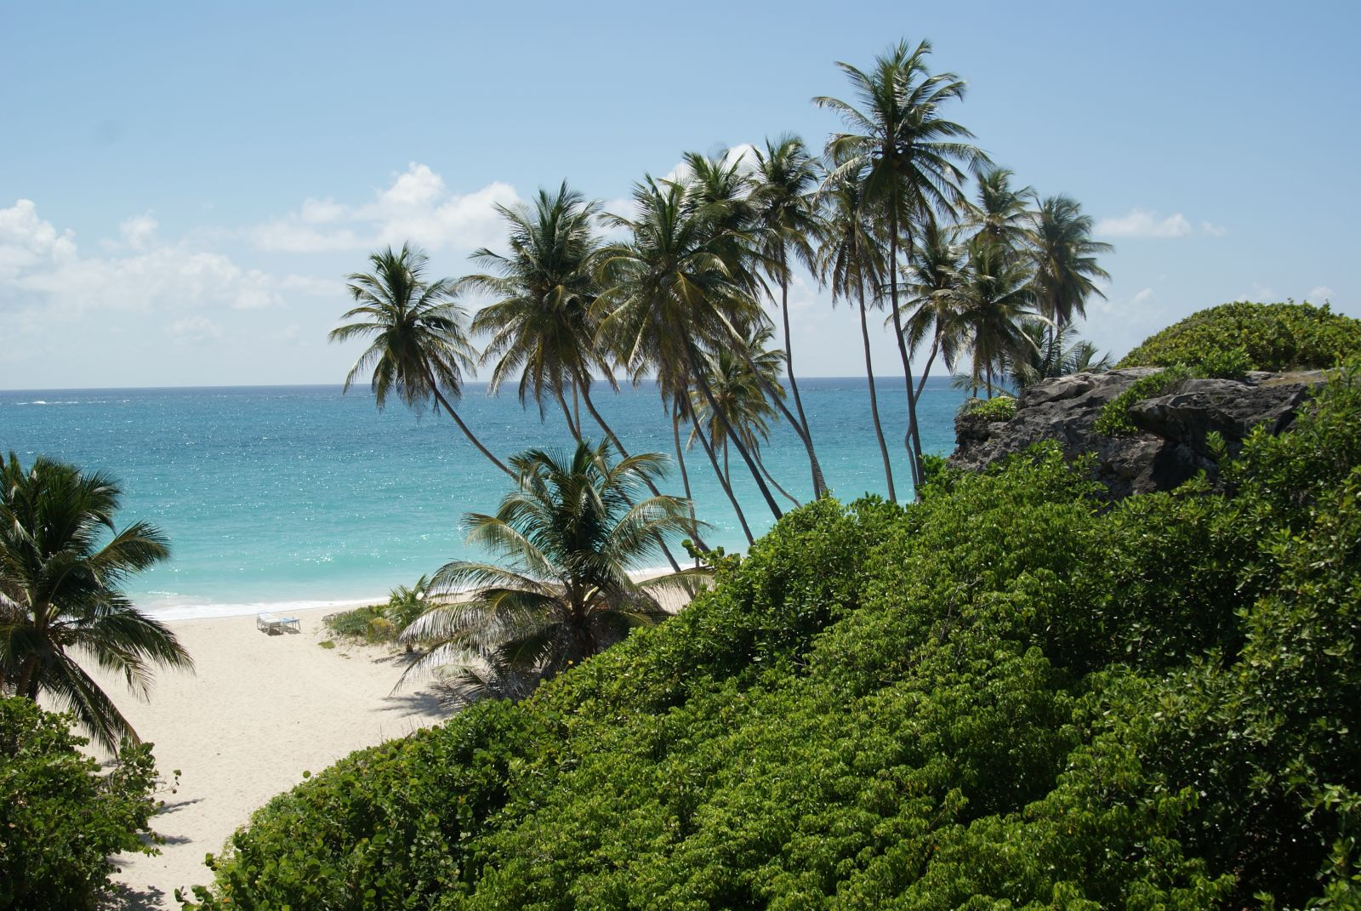
Notes:
Andrómeda Botanical Garden,

Slide 15
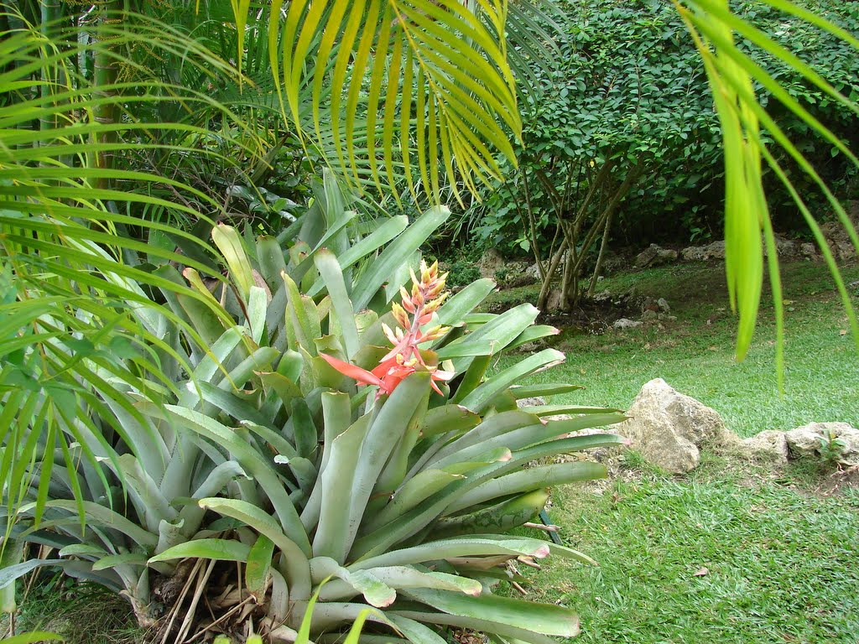
Notes:
Andrómeda Botanical Garden,

Slide 16
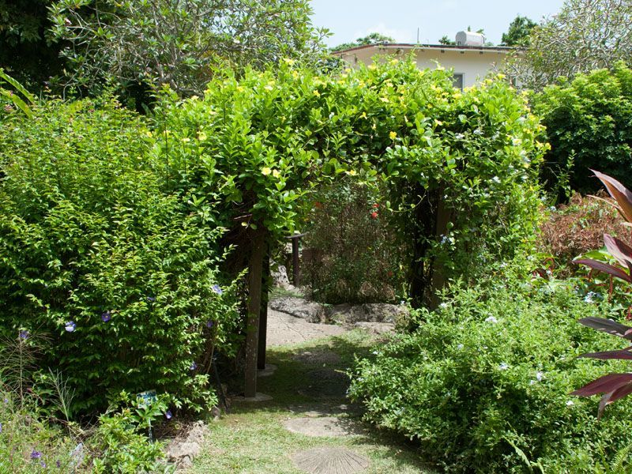
Notes:
Andrómeda Botanical Garden,

Slide 17
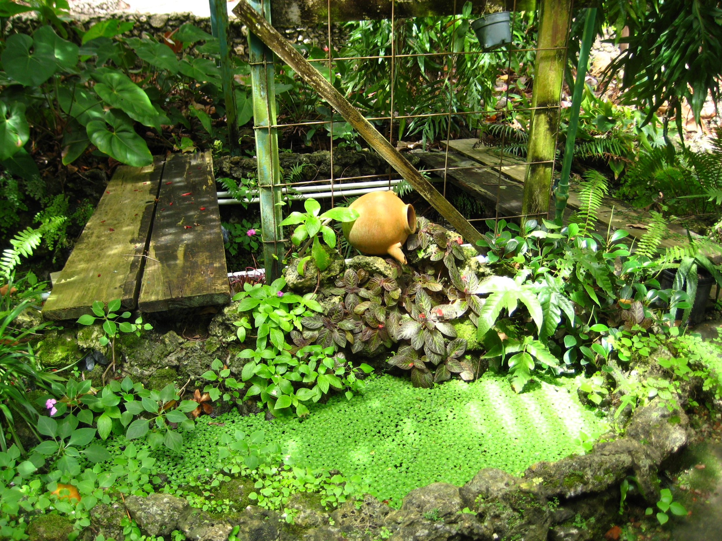
Notes:
Andrómeda Botanical Garden,

Slide 18
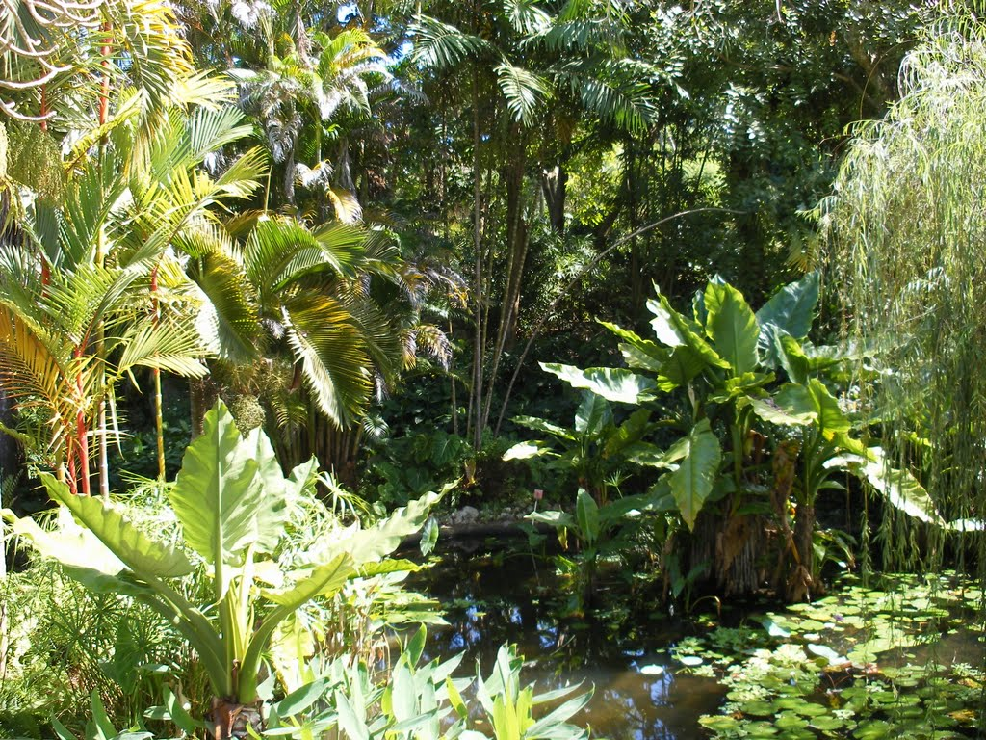
Notes:
Andrómeda Botanical Garden,

Slide 19
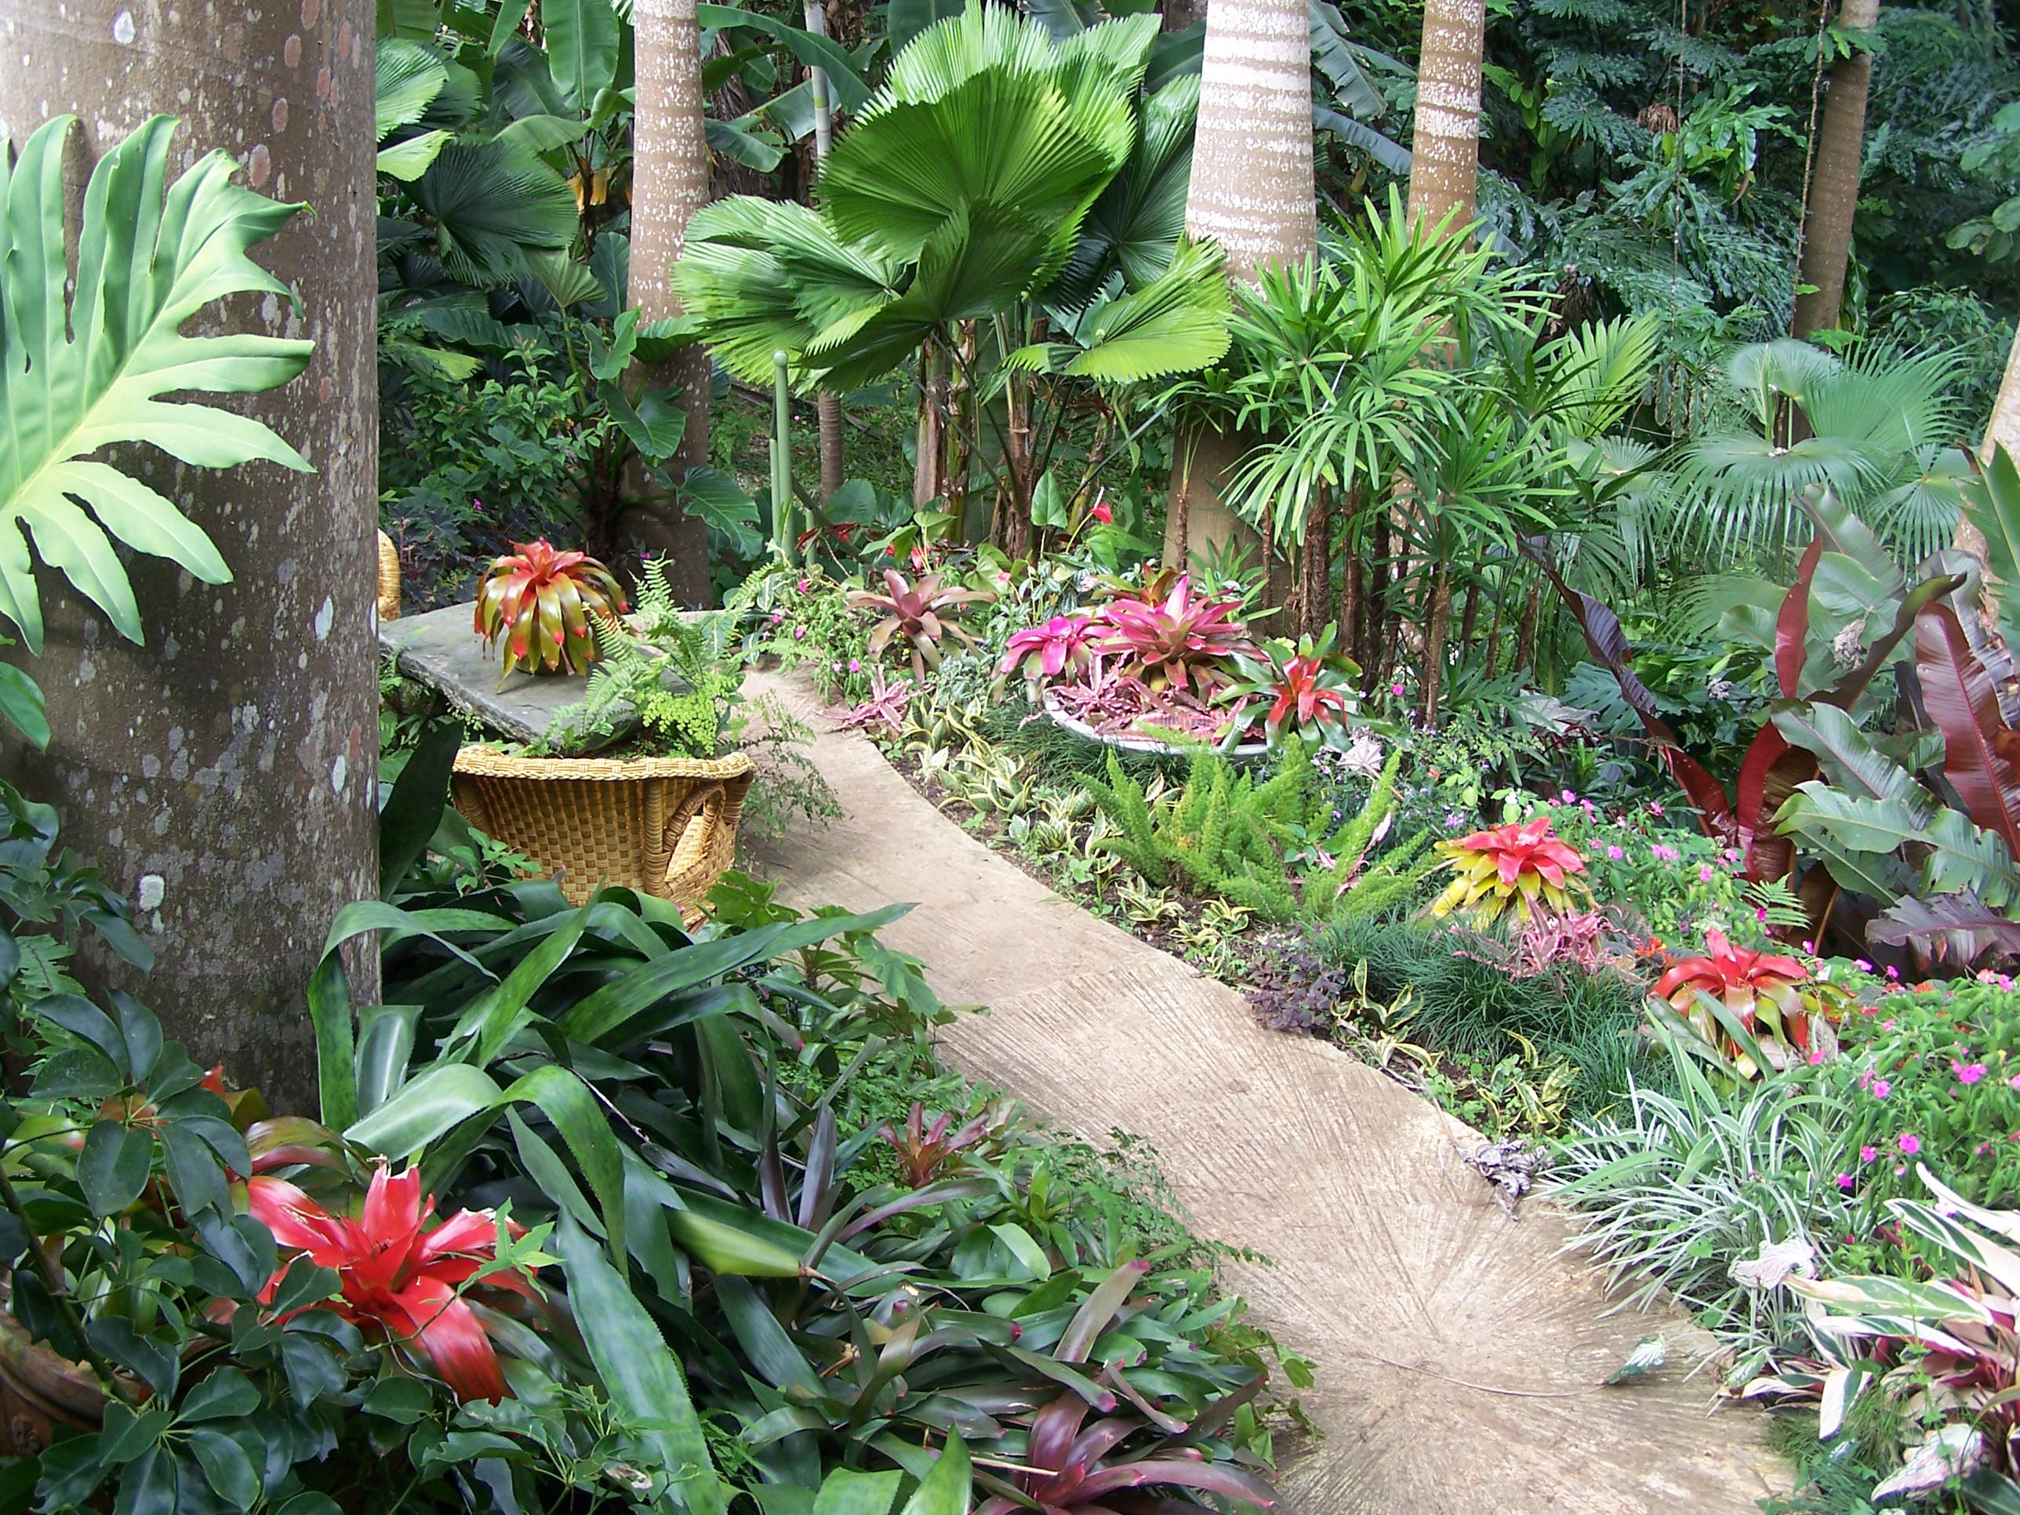
Notes:
Andrómeda Botanical Garden,

Slide 20
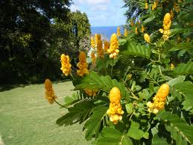
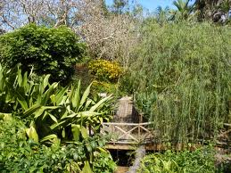
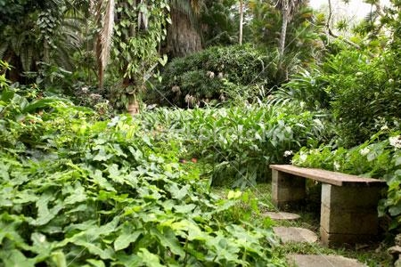
Notes:
Andrómeda Gardens.-Barbados.

Slide 21
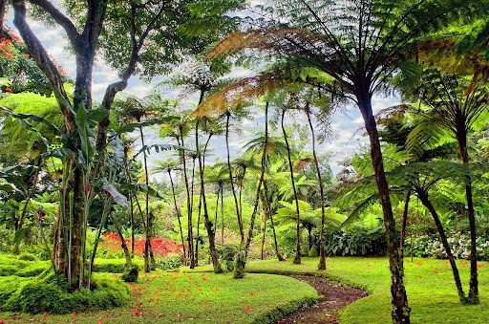
Notes:
Andrómeda Gardens.-Barbados.

Slide 22
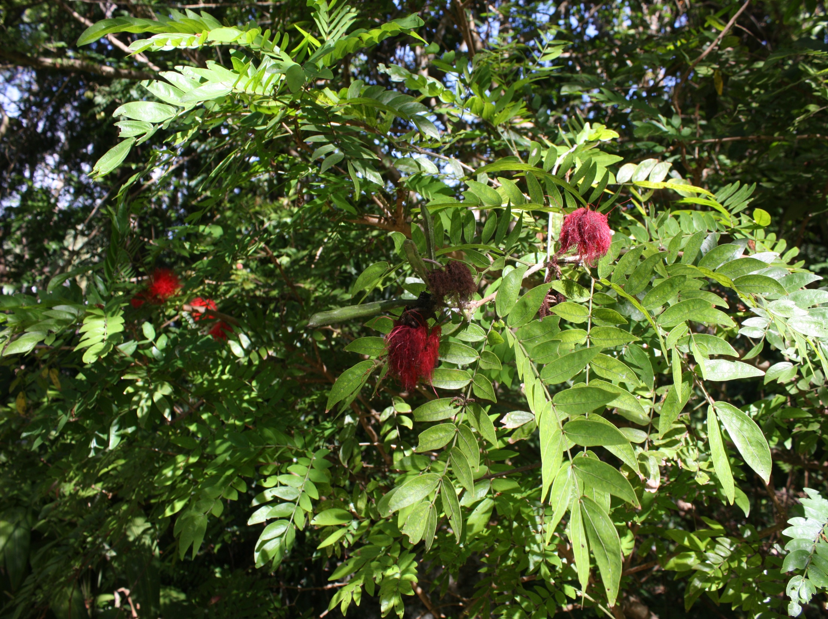
Notes:
Andrómeda Gardens.-Barbados.

Slide 23
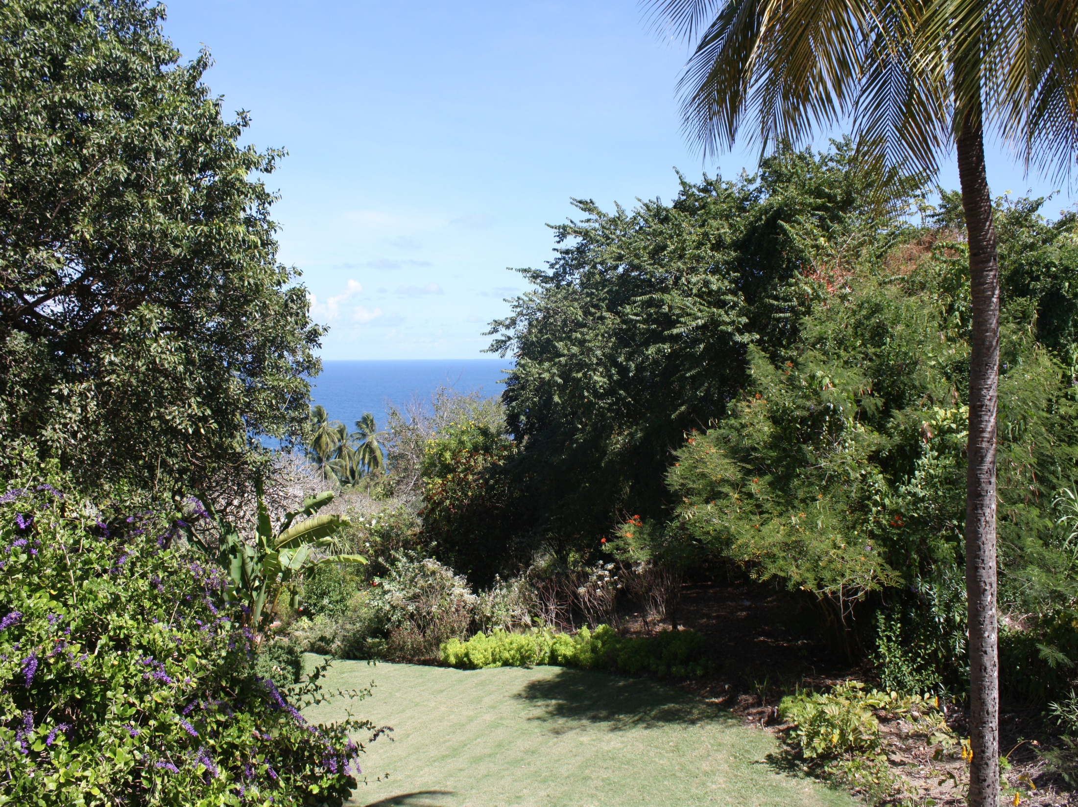
Notes:
Andrómeda Gardens.-Barbados.

Slide 24
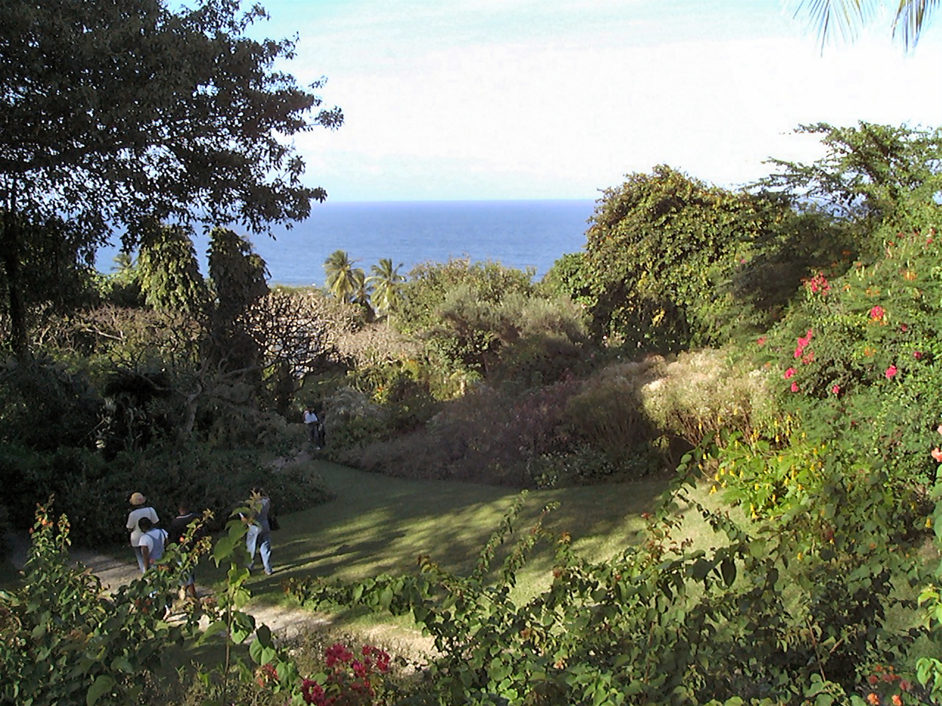
Notes:
Andrómeda Gardens.-Barbados.

Slide 25
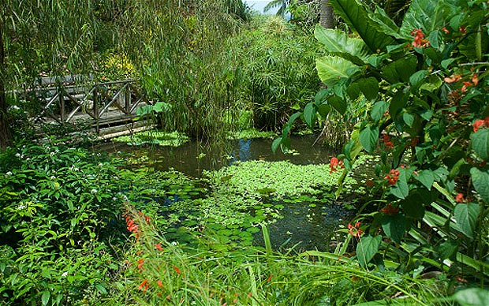
Notes:
Andrómeda Gardens.-Barbados.

Slide 26
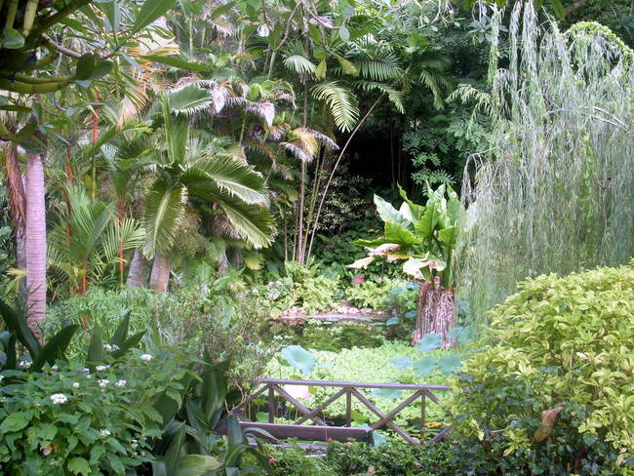
Notes:
Andrómeda Gardens.-Barbados.

Slide 27
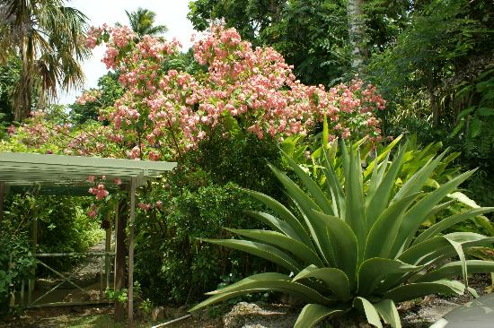
Notes:
Andrómeda Gardens.-Barbados.

Slide 28
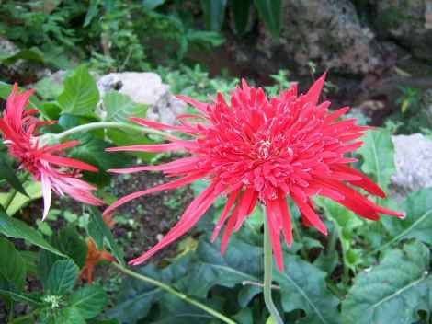
Notes:
Andrómeda Gardens.-Barbados.

Slide 29
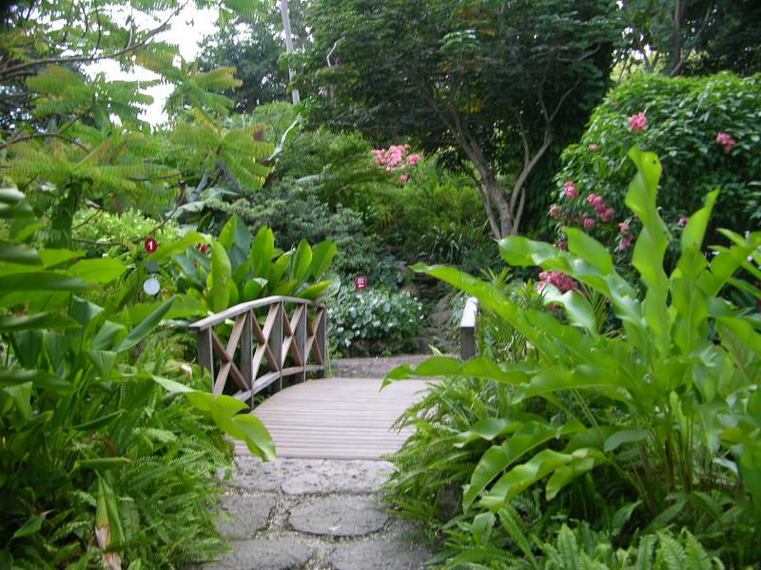
Notes:
Andrómeda Gardens.-Barbados.

Slide 30
Huntes-Garden
Jardines de Hunte es un jardín botánico y una atracción turística importante en la zona de St Joseph, en el centro de Barbados .
Fue creado a partir de la década de 1950 por el horticultor Anthony Hunte en una inusual sumidero-como barranco.
Contiene una recreación notable de los bosques del Caribe e incluye una colección de plantas de importancia internacional.

Slide 31
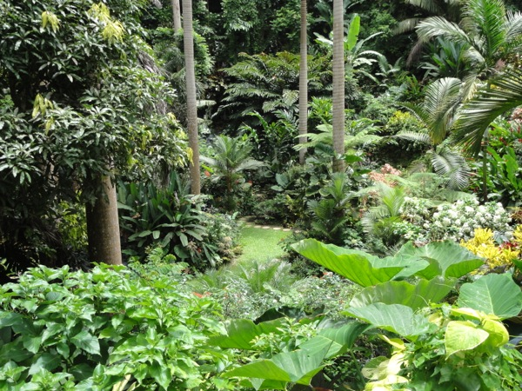
Notes:
Huntes-Garden

Slide 32
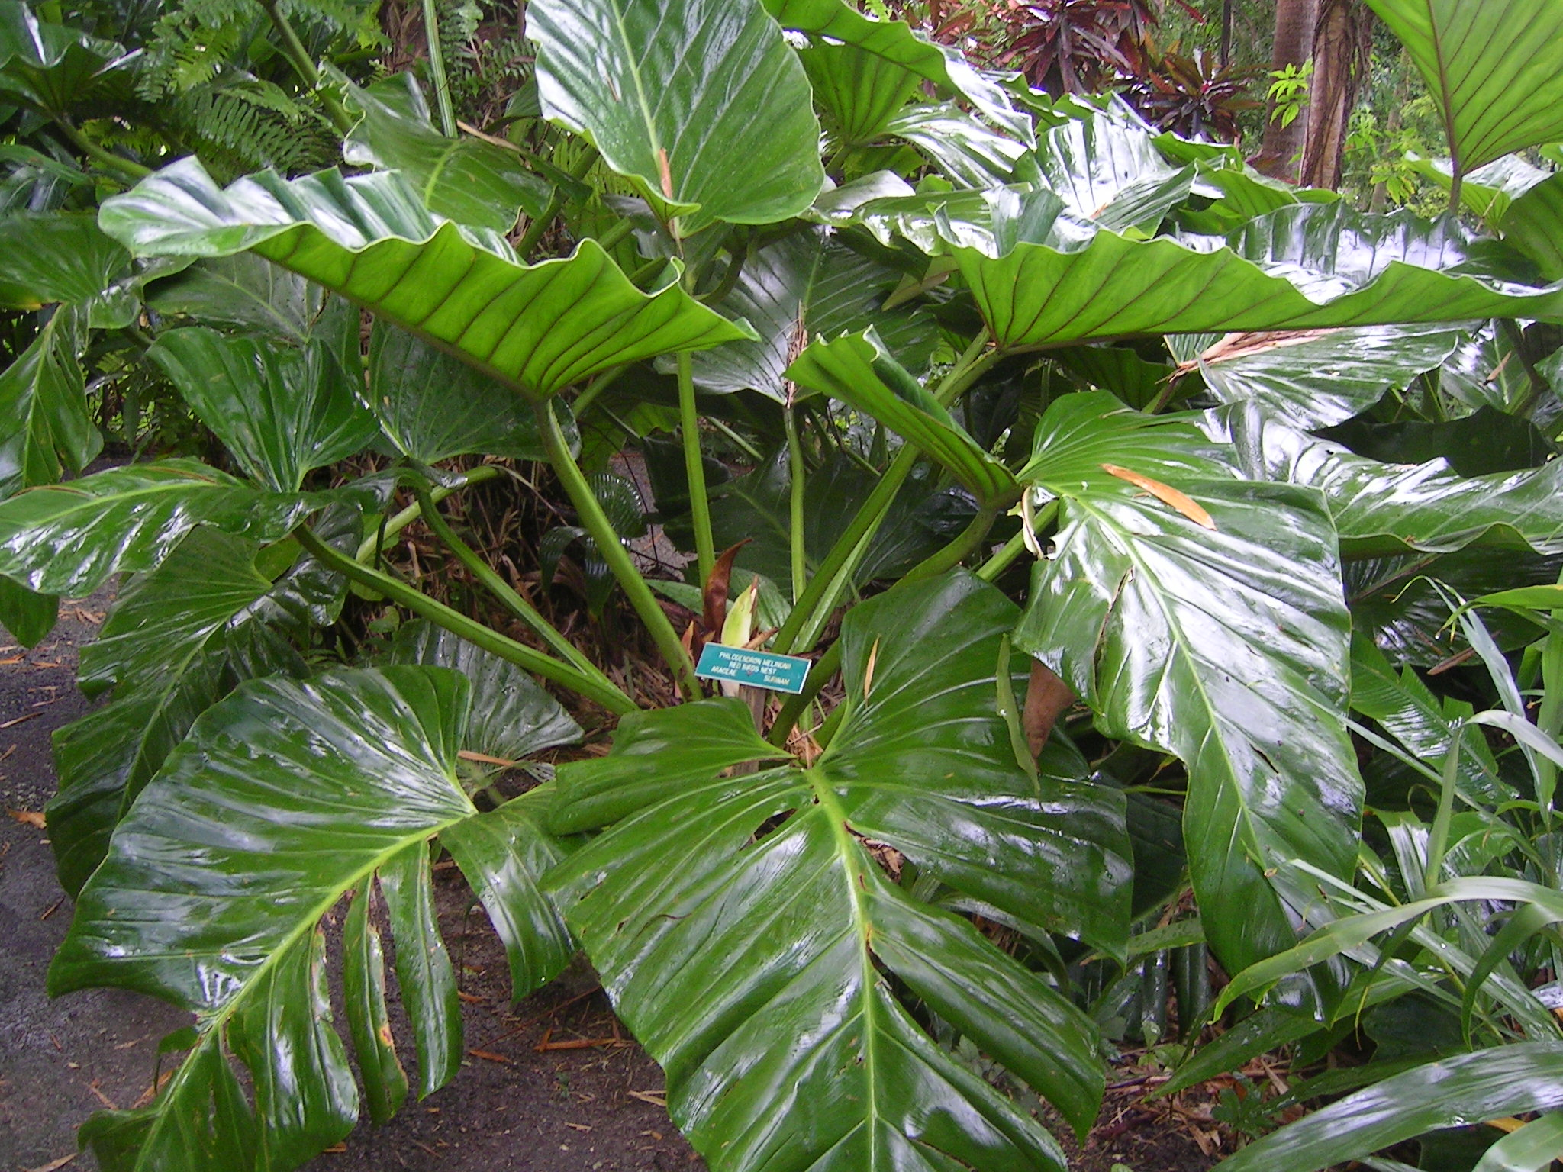
Notes:
Huntes-Garden

Slide 33
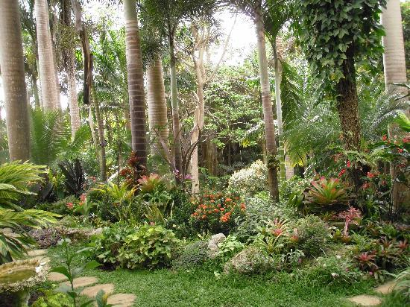
Notes:
Huntes-Garden

Slide 34
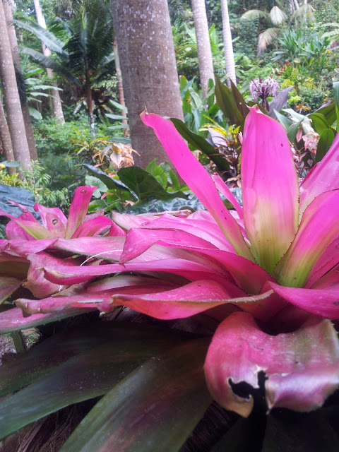
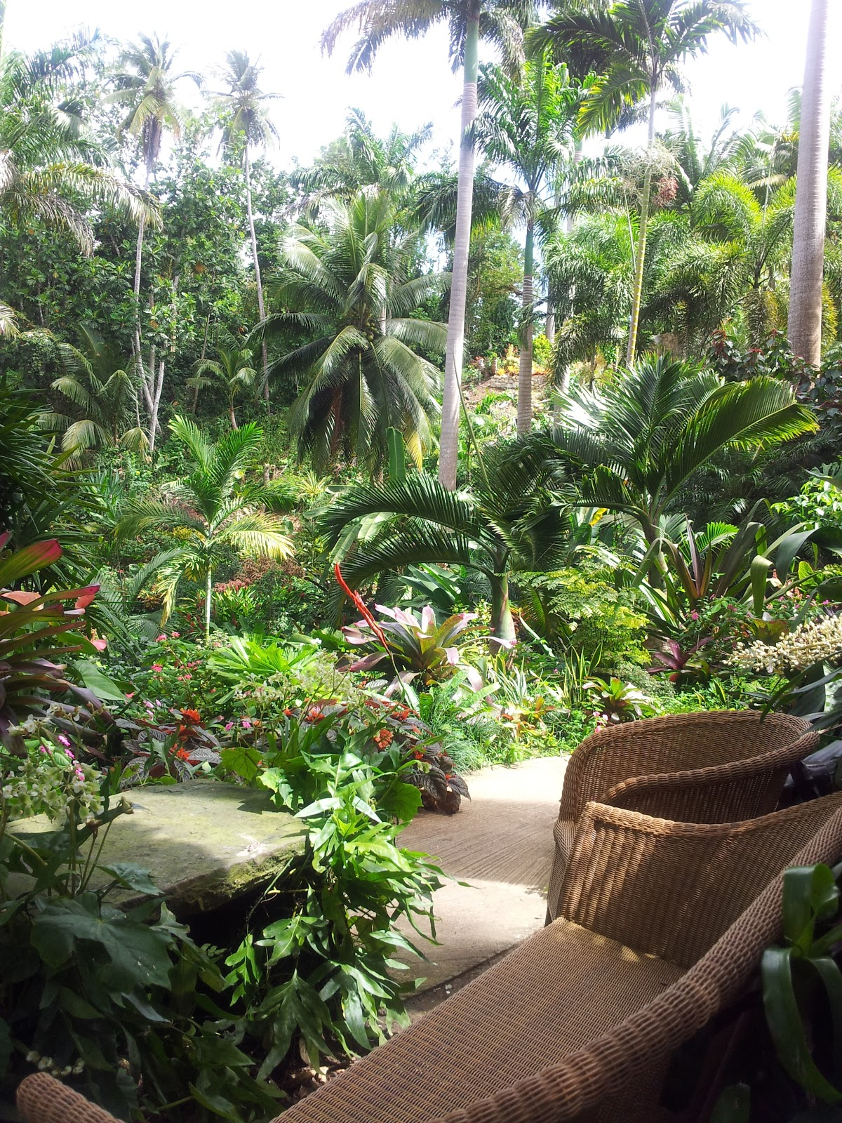
Notes:
Huntes-Garden

Slide 35
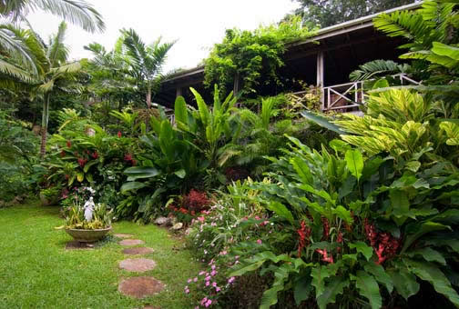
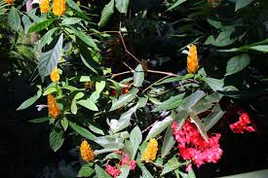
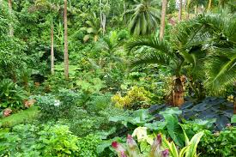
Notes:
Huntes-Garden

Slide 36
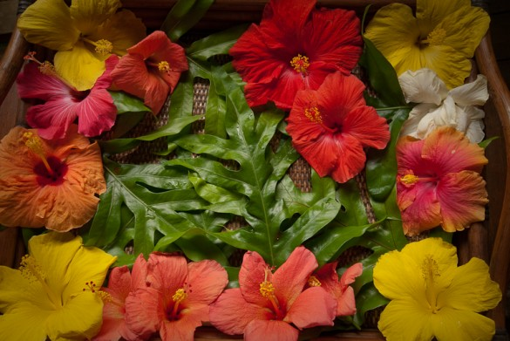
Notes:
Huntes-Garden.-w

Slide 37
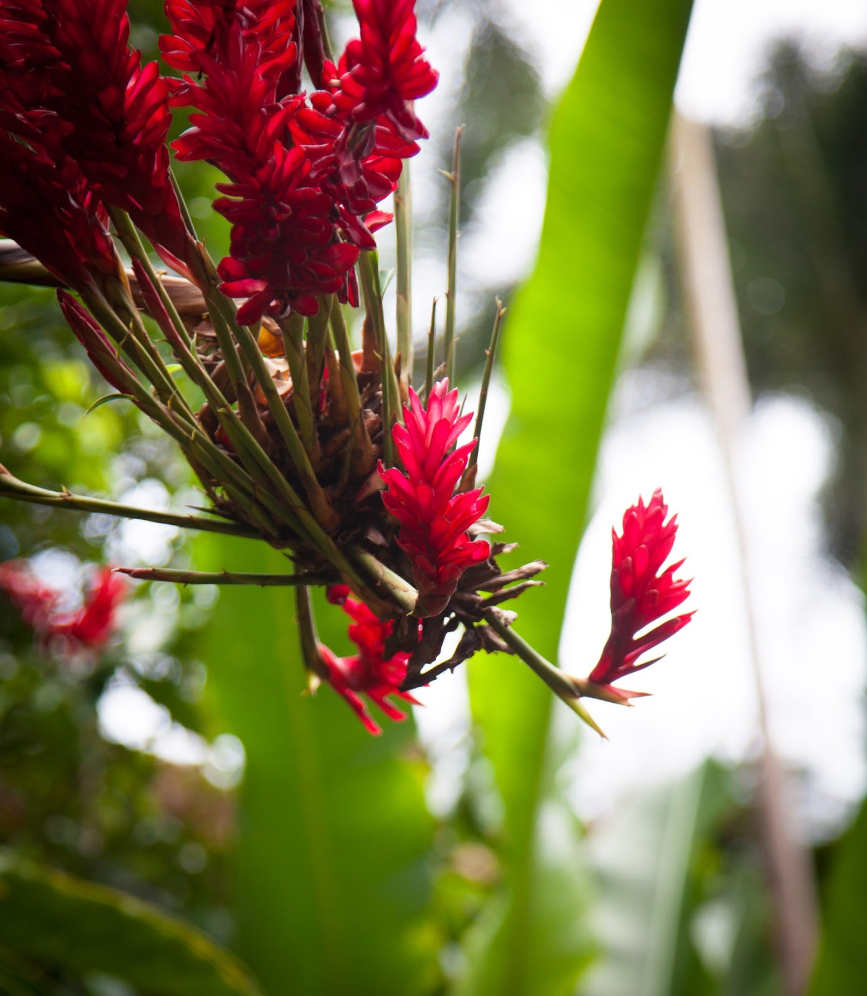
Notes:
Huntes-Garden.-w

Slide 38
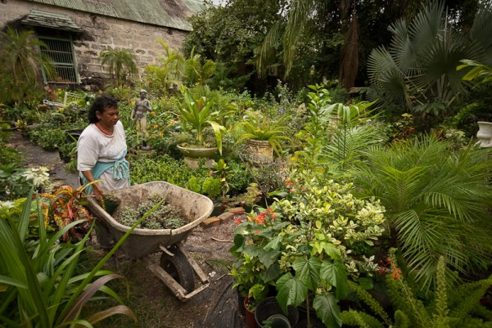
Notes:
Huntes-Garden.-w

Slide 39
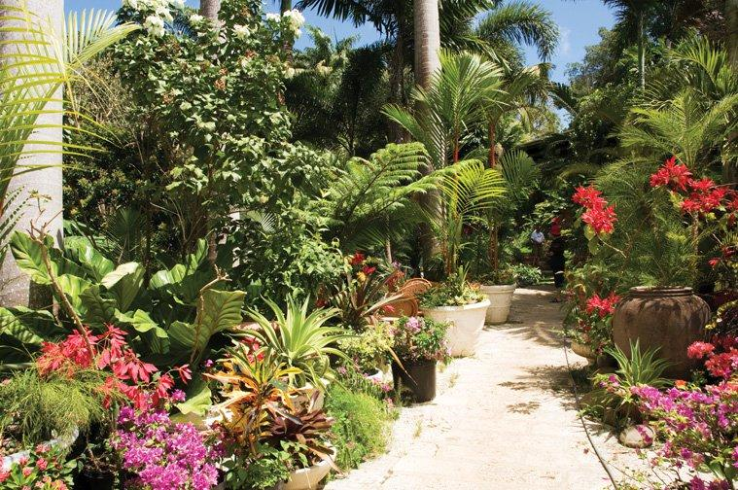
Notes:
Huntes-Garden.-w

Slide 40
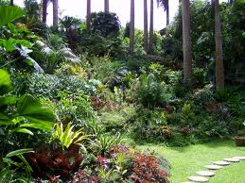
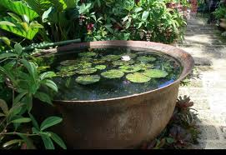
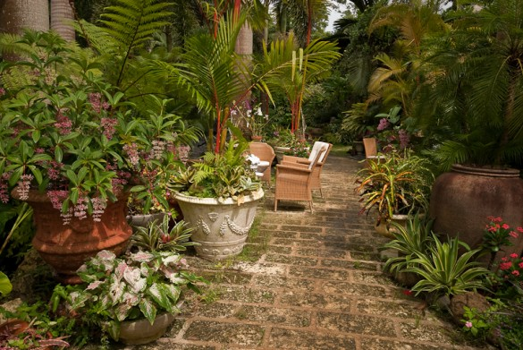

Slide 41
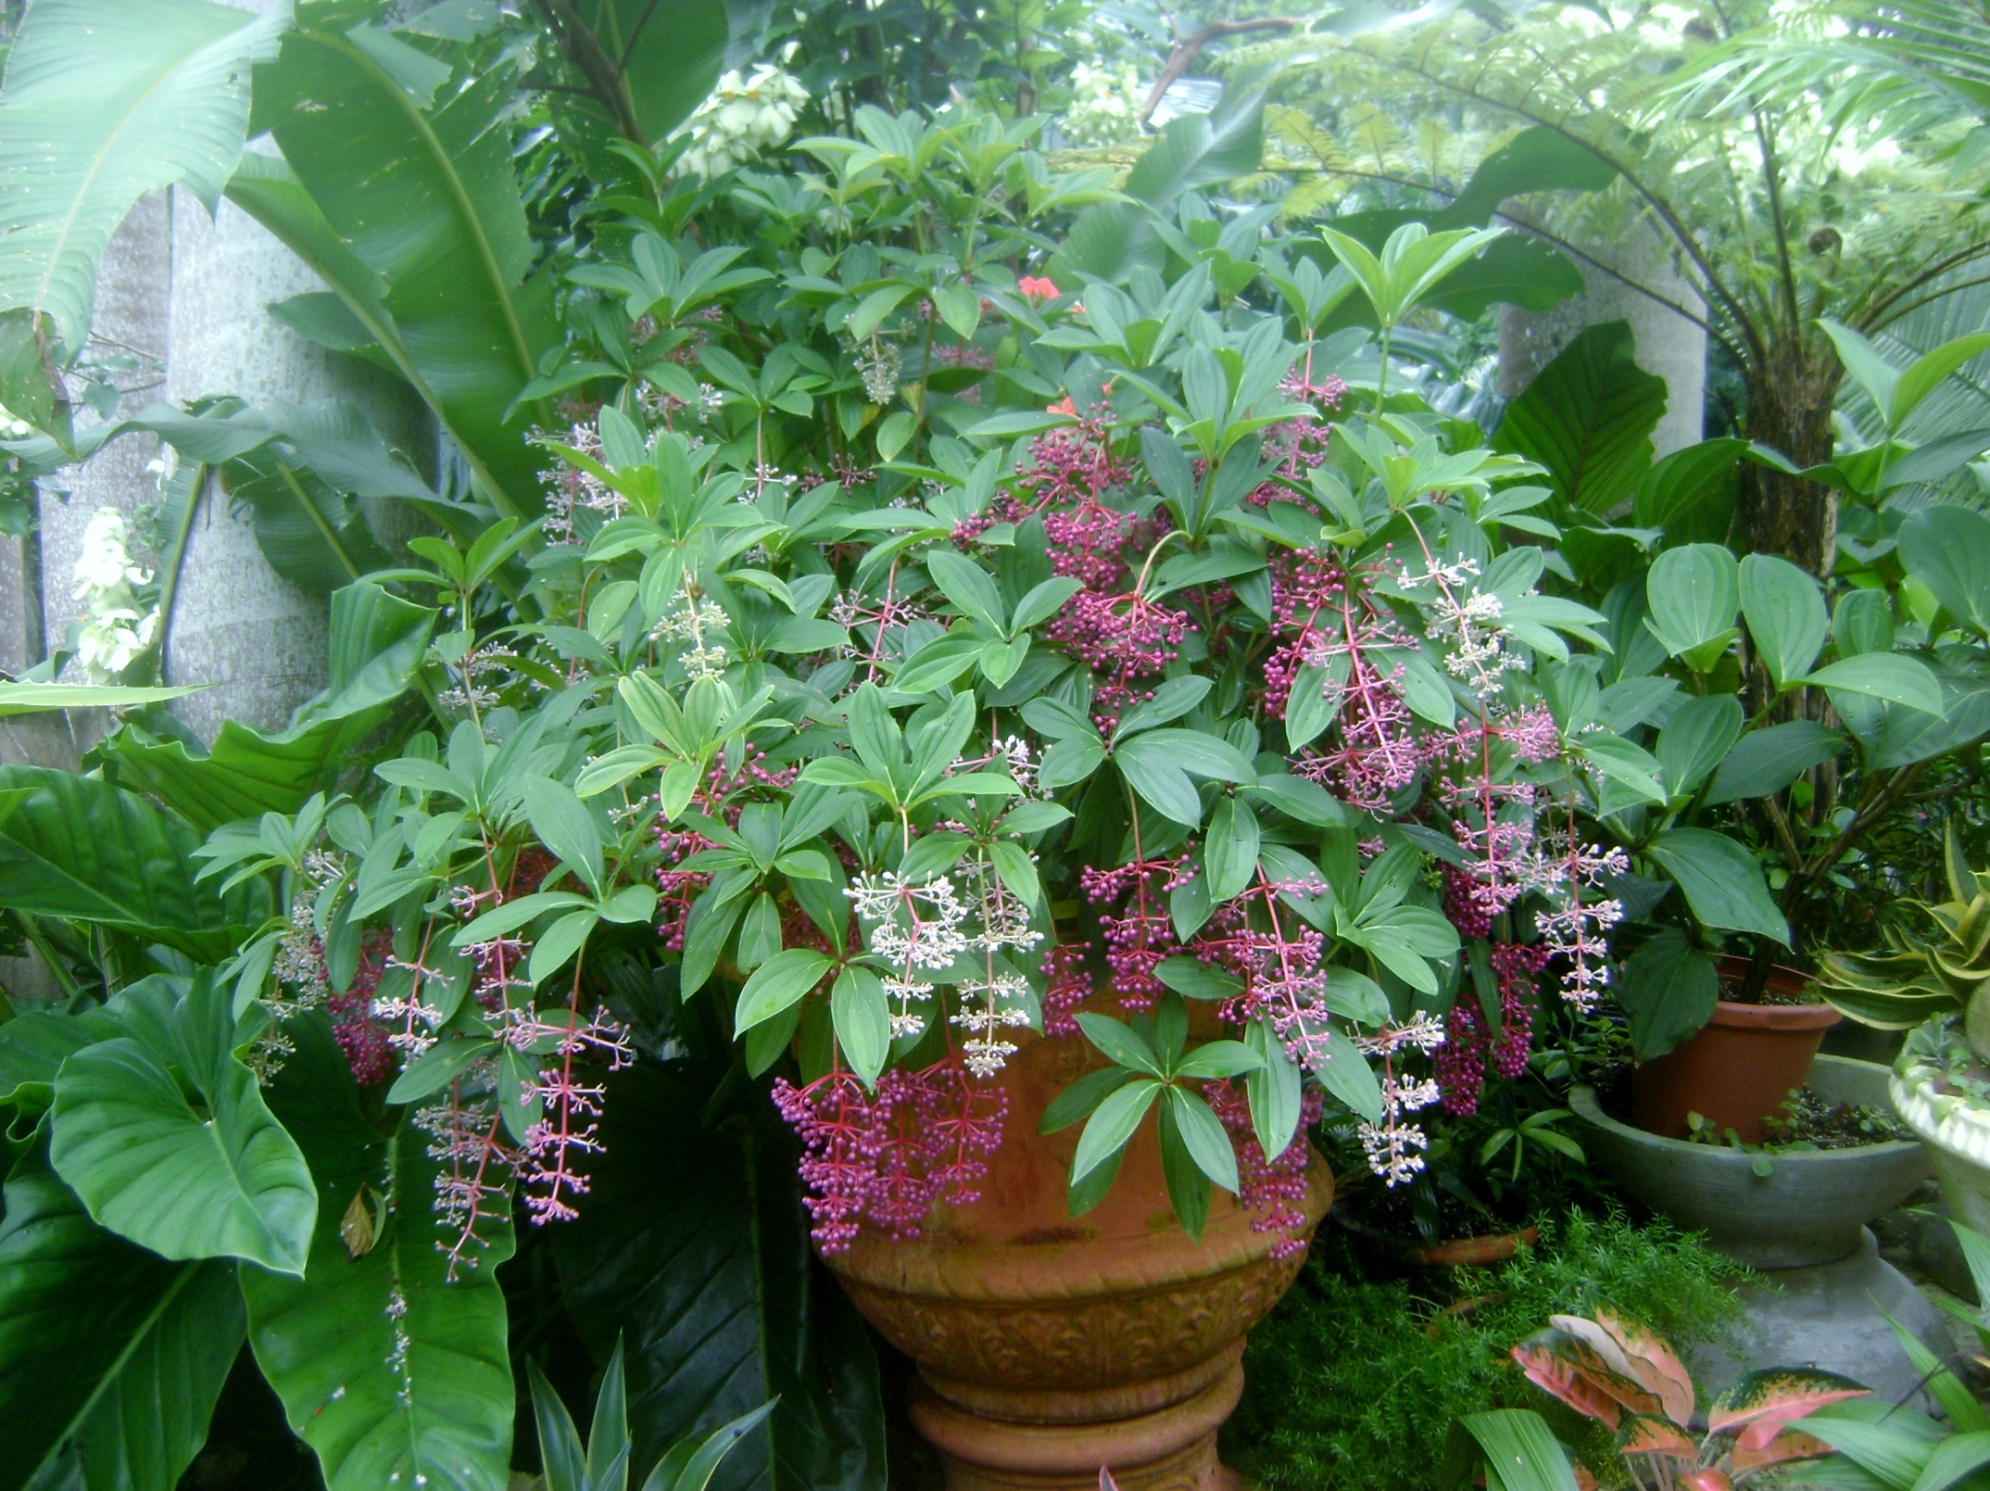

Slide 42
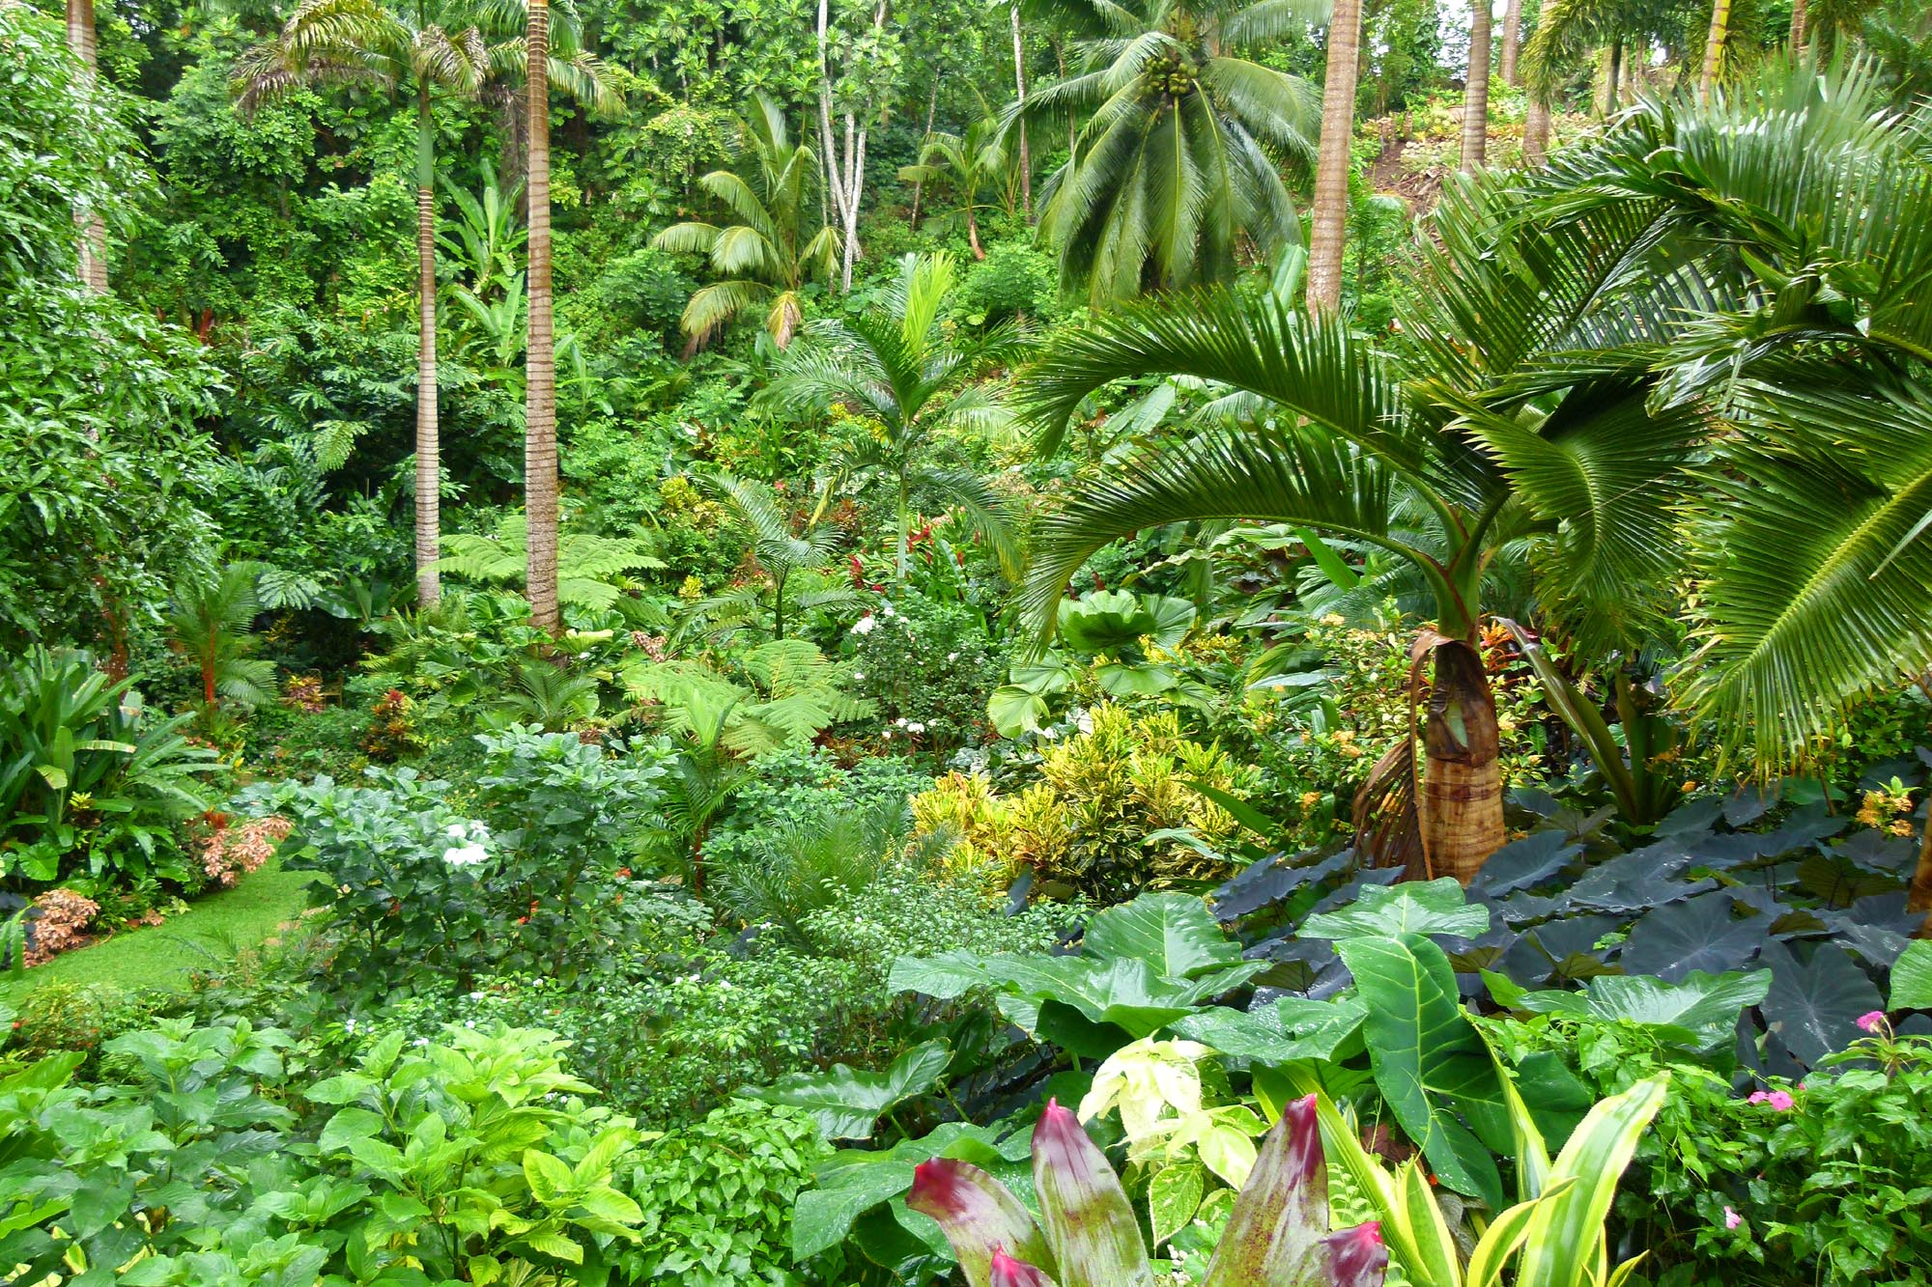

Slide 43
Botanical Garden of Peradeniya.
Real Jardín Botánico de Peradeniya se encuentra a unos 5,5 kilómetros al oeste de la ciudad de Kandy , en la Provincia Central de Sri Lanka y atrae a 2 millones de visitantes al año.
Es famoso por su colección de una variedad de orquídeas .
Cuenta con más de 4.000 especies de plantas, incluidas las orquídeas, especias, plantas medicinales y árboles de palma y se le atribuye el Herbario Nacional de Sri Lanka ..

Slide 44
La superficie total del jardín botánico es de (0,59 km 2), a 460 metros sobre el nivel del mar, y con un 200-días precipitación anual.
Es administrado por la División de Jardín Botánico Nacional del Departamento de Agricultura.
Los orígenes del Jardín Botánico se remontan a 1371, cuando el rey Wickramabahu III subió al trono y se mantiene la corte en Peradeniya cerca del río Mahaweli.
Esto fue seguido por el rey y el rey Kirti Sri Rajadhi Rajasinghe. El templo fue construido en este lugar por el rey Wimala Dharma, pero fue destruido por los británicos cuando se les dio el control sobre el Reino de Kandy .

Slide 45
A partir de entonces, las bases de un jardín botánico fueron formadas por Alexandar Luna en 1821.
El Jardín Botánico de Peradeniya se estableció formalmente en 1843 con plantas traídas de Kew Garden, Slave Island, Colombo , y el Jardín de Kalutara en Kalutara .
El Real Jardín Botánico, Peradeniya se hizo más independiente y se expandió bajo George Gardner como superintendente en 1844.
En su muerte en 1849 George Henry Kendrick Thwaites se convirtió en superintendente. Se desempeñó hasta 1879, cuando fue sucedido por Henry Trimen , que se desempeñó hasta 1895.
El jardín quedó bajo la administración del Departamento de Agricultura, cuando se estableció en 1912.

Slide 46
La Avenida clásica of Palms se encuentra en este jardín.
Un árbol con un historial significativo es el Árbol Cannonball plantado por el rey Jorge V del Reino Unido y la reina María en 1901.
El árbol se inclinó con sus frutos, que parecen balas de cañón.
Durante la Segunda Guerra Mundial , el Jardín Botánico fue utilizado por Lord Louis Mountbatten , el comandante supremo de las fuerzas aliadas en el sur de Asia, como la sede del Comando de Asia sudoriental .

Slide 47
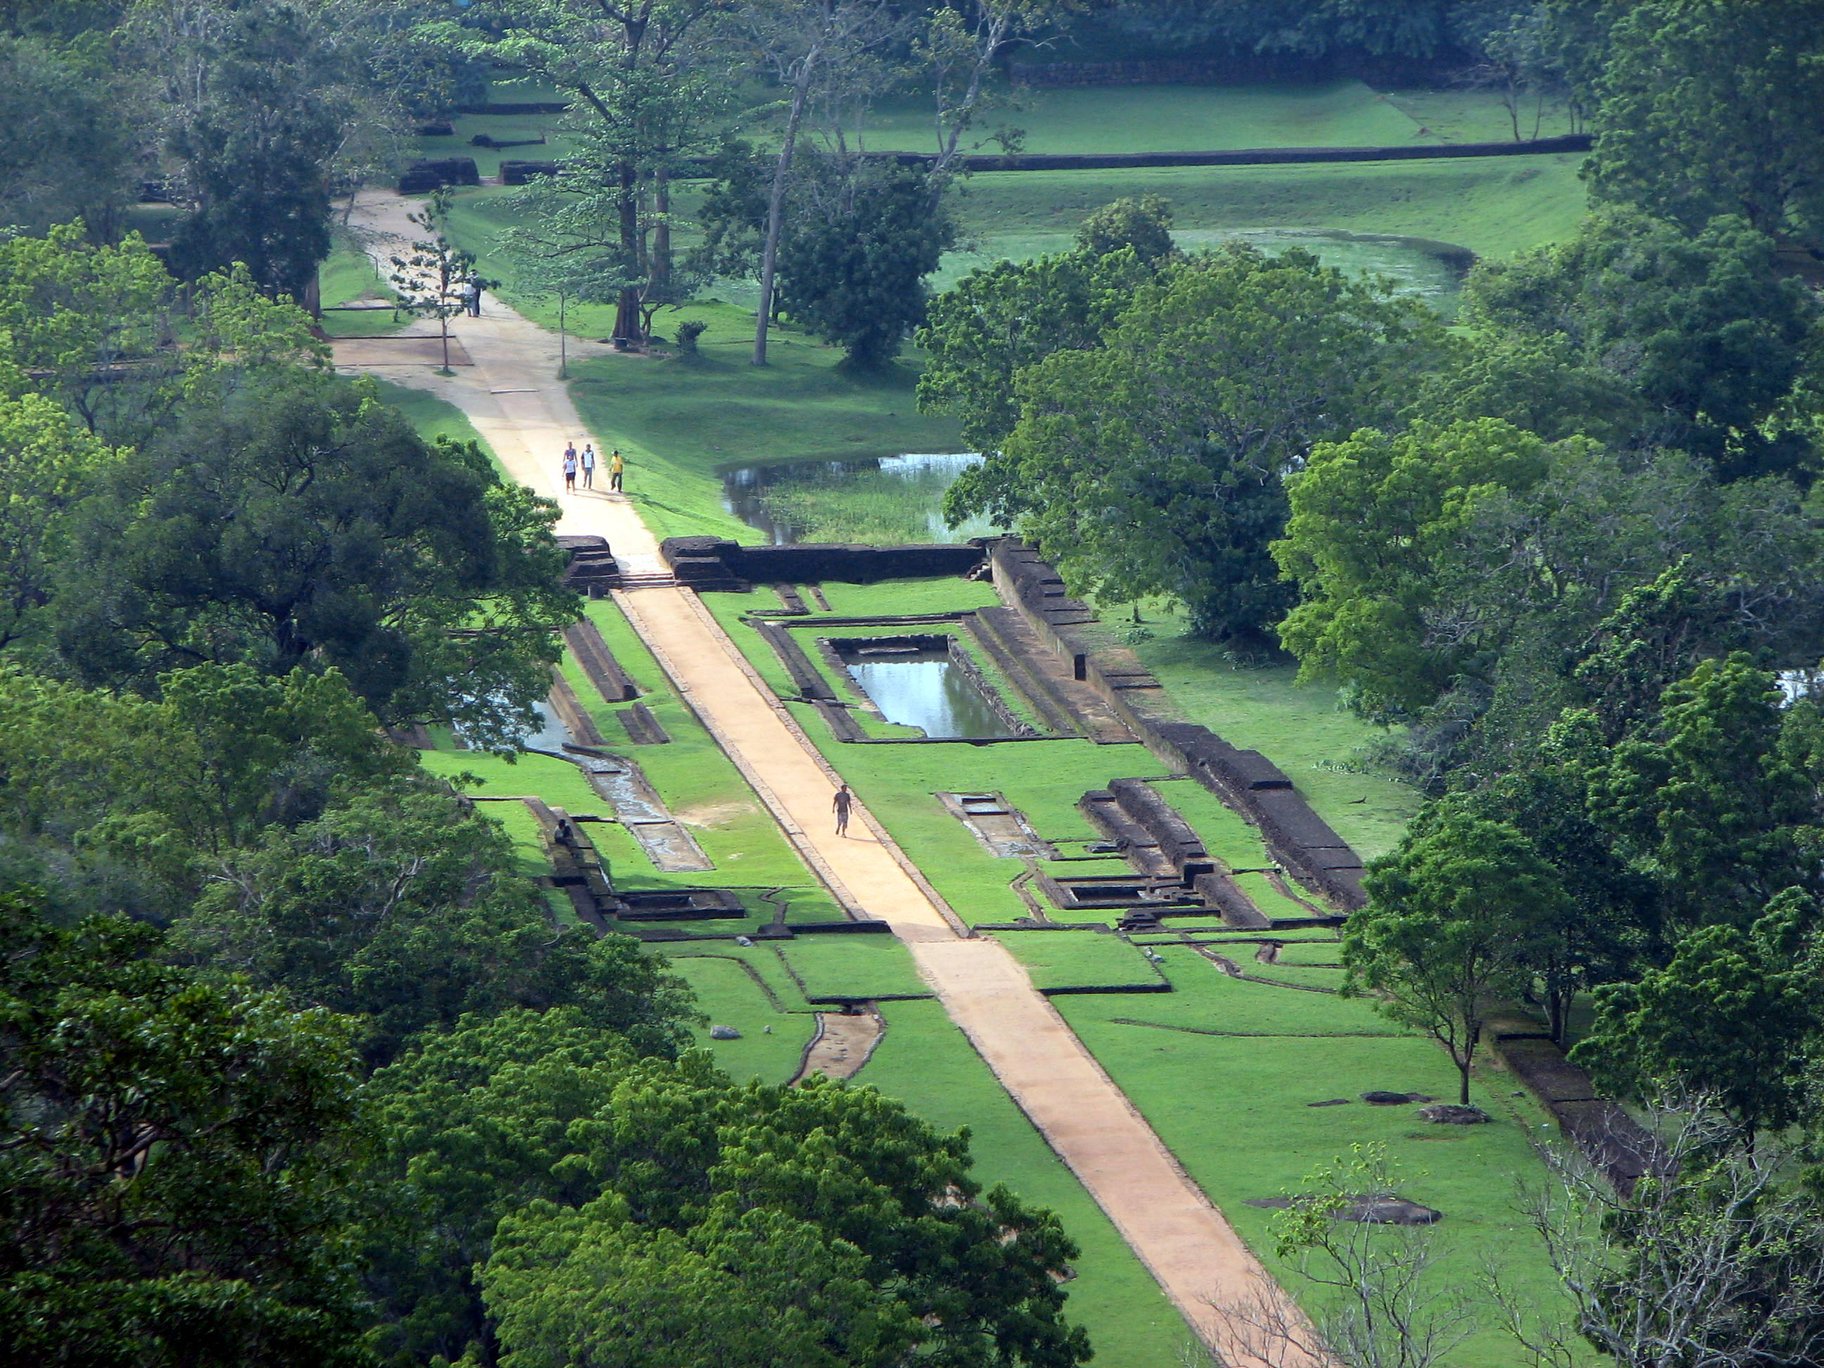
Notes:
Botanical Garden of Peradeniya.

Slide 48
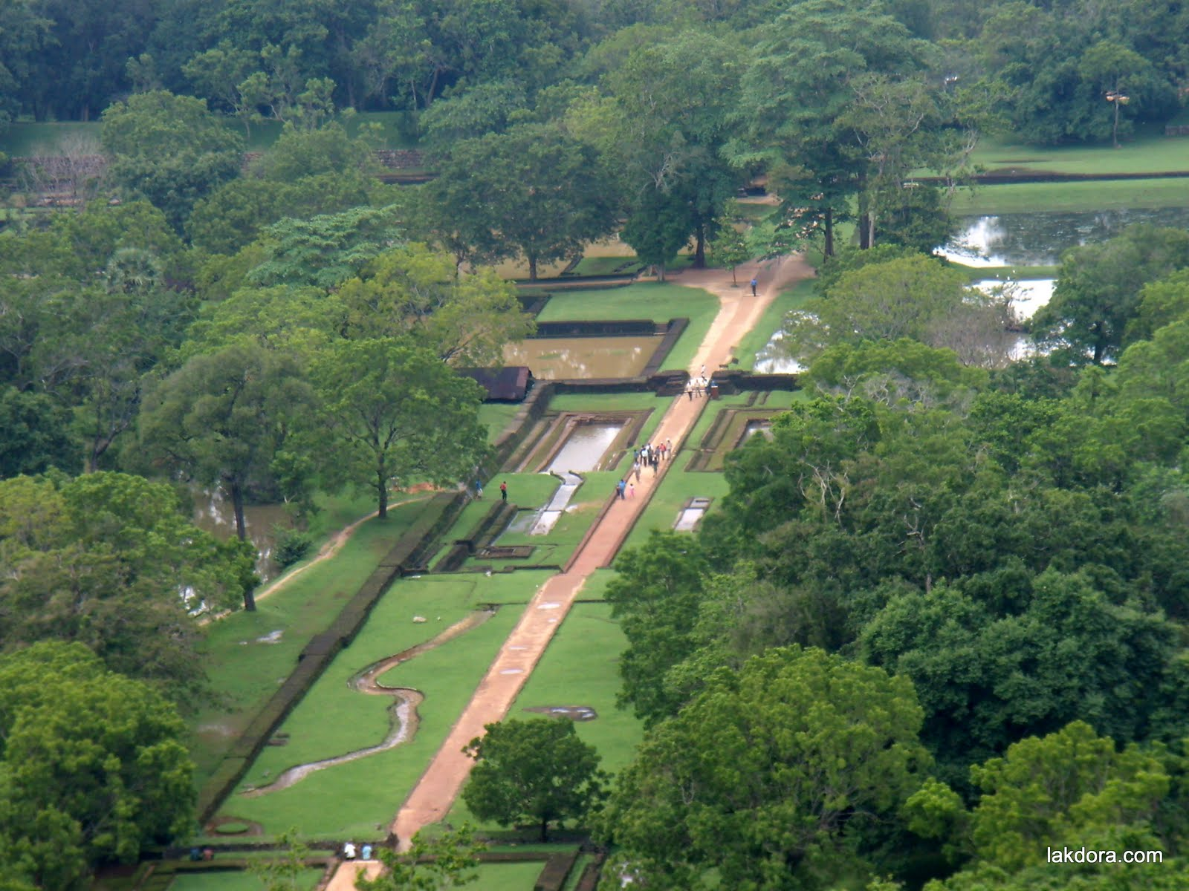
Notes:
Botanical Garden of Peradeniya.

Slide 49

Notes:
Botanical Garden of Peradeniya.

Slide 50

Notes:
Sri Lanka.-Kandy Botanical Garden

Slide 51

Notes:
Botanical Garden of Peradeniya.

Slide 52

Notes:
Botanical Garden of Peradeniya.

Slide 53

Notes:
Botanical Garden of Peradeniya.

Slide 54

Notes:
Botanical Garden of Peradeniya.

Slide 55

Notes:
Botanical Garden of Peradeniya.

Slide 56

Notes:
Sri Lanka.-Kandy Botanical Garden

Slide 57

Notes:
Botanical Garden of Peradeniya.

Slide 58

Notes:
Sri Lanka.-Kandy Botanical Garden

Slide 59

Notes:
Sri Lanka.-Kandy Botanical Garden

Slide 60

Notes:
Botanical Garden of Peradeniya.

Slide 61

Notes:
Botanical Garden of Peradeniya.

Slide 62
Notes:
Botanical Garden of Peradeniya.

Slide 63

Notes:
Botanical Garden of Peradeniya.

Slide 64

Notes:
Botanical Garden of Peradeniya.

Slide 65

Notes:
Botanical Garden of Peradeniya.

Slide 66

Notes:
Botanical Garden of Peradeniya.

Slide 67

Notes:
Botanical Garden of Peradeniya.

Slide 68

Notes:
Botanical Garden of Peradeniya.

Slide 69

Notes:
Botanical Garden of Peradeniya.

Slide 70

Notes:
Botanical Garden of Peradeniya.

Slide 71

Notes:
Botanical Garden of Peradeniya.

Slide 72

Notes:
Botanical Garden of Peradeniya.

Slide 73

Notes:
Botanical Garden of Peradeniya.

Slide 74

Notes:
Botanical Garden of Peradeniya.

Slide 75

Notes:
Botanical Garden of Peradeniya.

Slide 76

Notes:
Botanical Garden of Peradeniya.

Slide 77

Notes:
Botanical Garden of Peradeniya.

Slide 78

Notes:
Botanical Garden of Peradeniya.

Slide 79

Notes:
Botanical Garden of Peradeniya.

Slide 80

Notes:
Botanical Garden of Peradeniya.

Slide 81

Notes:
Botanical Garden of Peradeniya.

Slide 82

Notes:
Botanical Garden of Peradeniya.

Slide 83

Notes:
Botanical Garden of Peradeniya.

Slide 84

Notes:
Botanical Garden of Peradeniya.

Slide 85

Notes:
Botanical Garden of Peradeniya.

Slide 86

Notes:
Botanical Garden of Peradeniya.

Slide 87

Notes:
Botanical Garden of Peradeniya.

Slide 88

Notes:
Botanical Garden of Peradeniya.

Slide 89

Notes:
Botanical Garden of Peradeniya.

Slide 90




Notes:
Botanical Garden of Peradeniya.

Slide 91

Notes:
Botanical Garden of Peradeniya.

Slide 92

Notes:
Botanical Garden of Peradeniya.

Slide 93

Notes:
Botanical Garden of Peradeniya.

Slide 94

Notes:
Botanical Garden of Peradeniya.

Slide 95

Notes:
Botanical Garden of Peradeniya.

Slide 96

Notes:
Botanical Garden of Peradeniya.

Slide 97

Notes:
Botanical Garden of Peradeniya.

Slide 98

Notes:
Botanical Garden of Peradeniya.

Slide 99

Notes:
Botanical Garden of Peradeniya.

Slide 100

Notes:
Botanical Garden of Peradeniya.

Slide 101

Notes:
Botanical Garden of Peradeniya.

Slide 102

Notes:
Botanical Garden of Peradeniya.

Slide 103

Notes:
Botanical Garden of Peradeniya.

Slide 104

Notes:
Botanical Garden of Peradeniya.

Slide 105
Notes:
Botanical Garden of Peradeniya.

Slide 106


Notes:
Botanical Garden of Peradeniya.

Slide 107

Notes:
Botanical Garden of Peradeniya.

Slide 108
Notes:
Botanical Garden of Peradeniya.

Slide 109

Notes:
Botanical Garden of Peradeniya.

Slide 110

Notes:
Botanical Garden of Peradeniya.

Slide 111

Notes:
Botanical Garden of Peradeniya.

Slide 112

Notes:
Botanical Garden of Peradeniya.

Slide 113

Notes:
Botanical Garden of Peradeniya.

Slide 114

Notes:
Botanical Garden of Peradeniya.

Slide 115

Notes:
Botanical Garden of Peradeniya.

Slide 116

Notes:
Botanical Garden of Peradeniya.

Slide 117

Notes:
Botanical Garden of Peradeniya.

Slide 118

Notes:
Botanical Garden of Peradeniya.

Slide 119

Notes:
Botanical Garden of Peradeniya.

Slide 120

Notes:
Botanical Garden of Peradeniya.

Slide 121

Notes:
Botanical Garden of Peradeniya.

Slide 122

Notes:
Botanical Garden of Peradeniya.

Slide 123

Notes:
Botanical Garden of Peradeniya.

Slide 124

Notes:
Botanical Garden of Peradeniya.

Slide 125

Notes:
Botanical Garden of Peradeniya.

Slide 126

Notes:
Sri Lanka.-Kandy Botanical Garden

Slide 127

Notes:
Peradeniya Gardens. Cabbage Palm Avenue

Slide 128

Notes:
Peradeniya Gardens. Cycas Media palm

Slide 129

Notes:
Peradeniya Gardens. Lake

Slide 130

Notes:
Peradeniya Gardens. Palm Collection

Slide 131

Notes:
Peradeniya Gardens

Slide 132

Notes:
Sri Lanka.-Kandy Botanical Garden

Slide 133

Notes:
Sri Lanka.-Kandy Botanical Garden

Slide 134

Notes:
Sri Lanka.-Kandy Botanical Garden

Slide 135

Notes:
Sri Lanka.-Kandy Botanical Garden

Slide 136

Notes:
Sri Lanka.-Kandy Botanical Garden

